Slide 1
开题报告
EAST高参数长脉冲运行下
快离子分布的研究
报告人：孙延旭
导 师：黄娟
2020.12.8

Slide 2
报告纲要
选题依据及研究意义
国内外研究现状和发展趋势
研究思路及研究内容
研究方法
工作基础
工作进度安排

Slide 3
报告纲要
选题依据及研究意义
国内外研究现状和发展趋势
研究思路及研究内容
研究方法
工作基础
工作进度安排

Slide 4
2.研究快离子的物理意义：加热，驱动不稳定性，损坏第一壁…
芯部输运（分布和损失）对等离子体参数和不稳定性的影响，扩展到分布的影响，H的文献
快离子分布和输运及有效控制是实现未来燃烧等离子体的关键
EAST 主要科学目标:
围绕CFETR、ITER，实现400s稳态高参数运行（ H_{98y2}>1，f_{BS}>50% ）
决定加热效率和电流驱动性能
驱动等离子体的不稳定性，致使等离子体的约束性能变差
快离子分布
研究意义
与不稳定性相互作用，导致快离子重新分布与损失，进而损坏第一壁
快离子分布是理解输运机制的关键，降低不稳定性，实现控制和提高约束的有效手段

Slide 5
报告纲要
选题依据及研究意义
国内外研究现状和发展趋势
研究思路及研究内容
研究方法
工作基础
工作进度安排

Slide 6
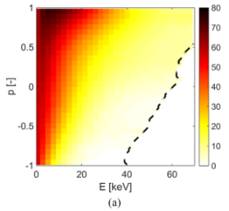
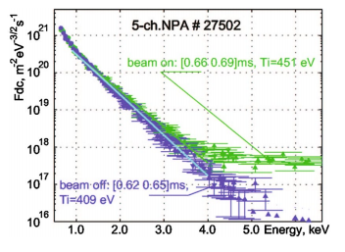
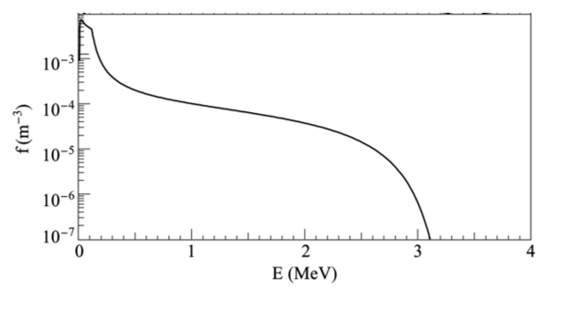
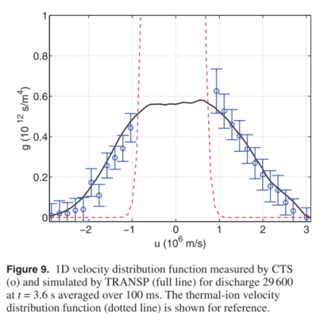
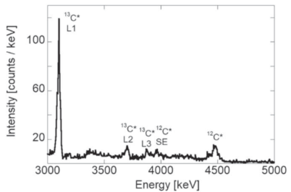
快离子分布测量方法
keV能段
Fast-ion D-alpha Diagnostic (FIDA)
Neutral Particle Analyzers
【M. Salewski et al 2018 Nucl. Fusion 58 036017】
【A.N. Karpushov, Rev. Sci. Instrum. 77(3), 033504 (2006)】
MeV能段
Neutron Emission Spectroscopy
1
Collective Thomson Scattering
Gamma-ray Spectroscopy
【C. Hellesen et al 2013 NF 53 113009】
【S K Nielsen et al 2015 PPCF 57 035009】
【M Nocente et al 2020 PPCF 62 014015】

Slide 7
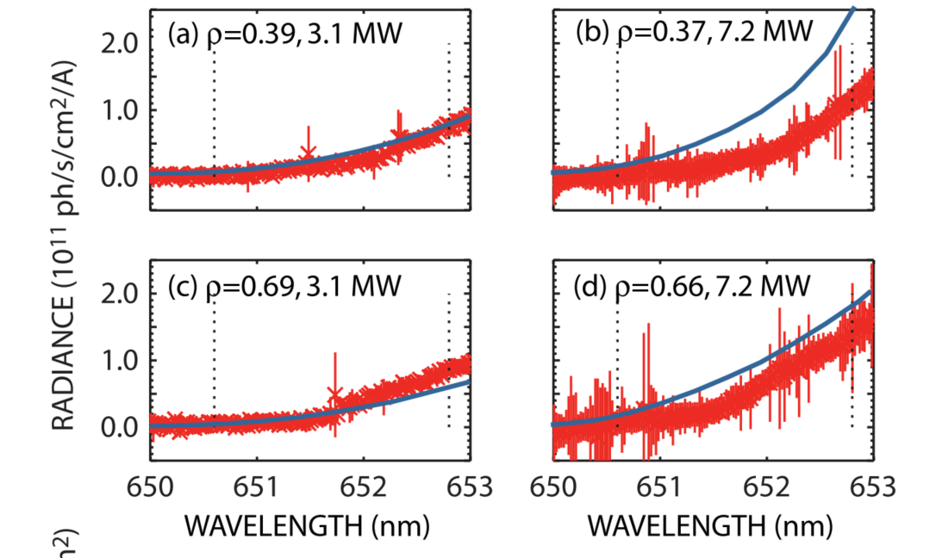
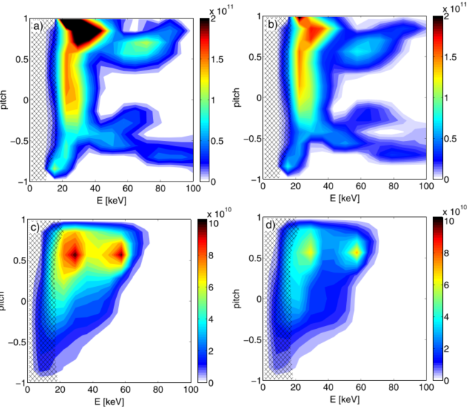
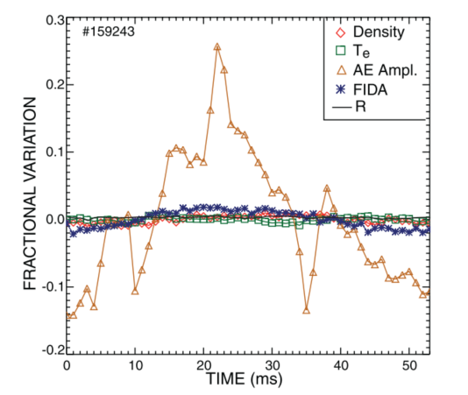
不稳定性对快离子分布影响的研究验证发展了理论模型
湍流（ITG、ETG…）
MHD(NTM、Sawtooh、TM…)
AEs(TAE、RSAE、EAE…)
pre-sawtooth crash post-sawtooch crash
【Heidbrink, W. W.,et al 2009 Phys. Rev. Lett. 103.17 175001】
【B. Geiger et al 2015 Nucl. Fusion 55 083001】
【 W.W. Heidbrink et al 2016 Nucl. Fusion 56 112011 】

Slide 8
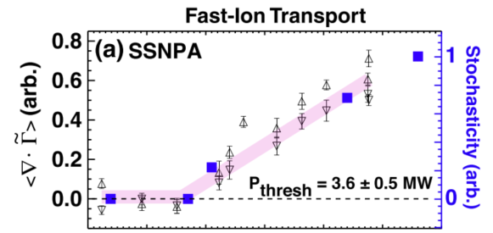
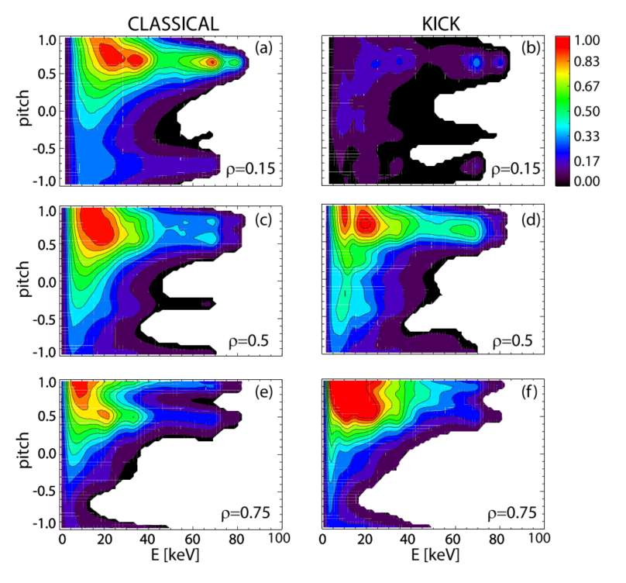

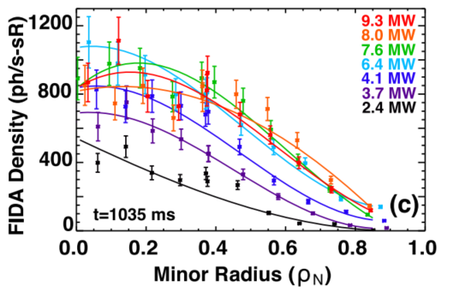
通过AEs引发的快离子输运的研究发展Kick model
根据实验测量发展TRANSP kick model
高于阈值，FIDA密度曲线功率饱和
【C.S. Collins, et.al., 2016 Phys. Rev. Lett. 116, 095001】
【W.W. Heidbrink, et al.. 2017 Phys. Plasmas 24, 056109】

Slide 9
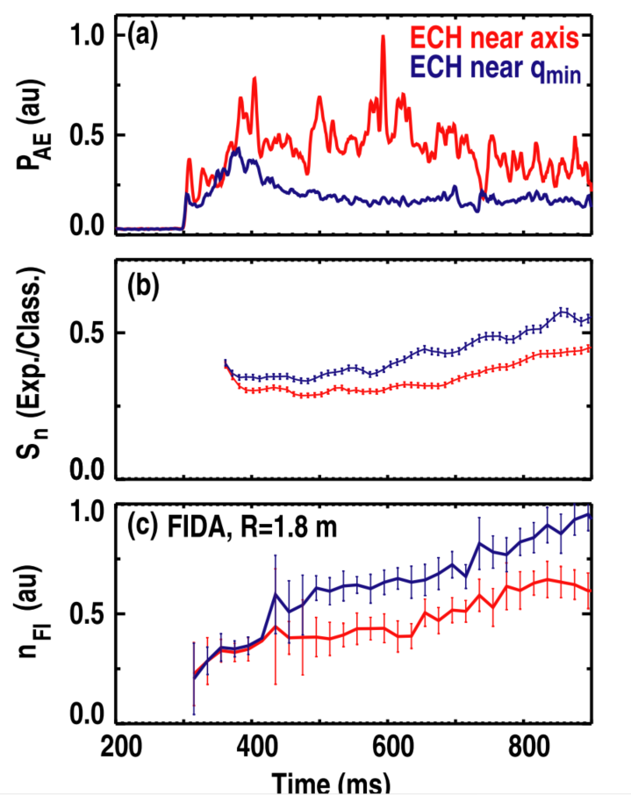
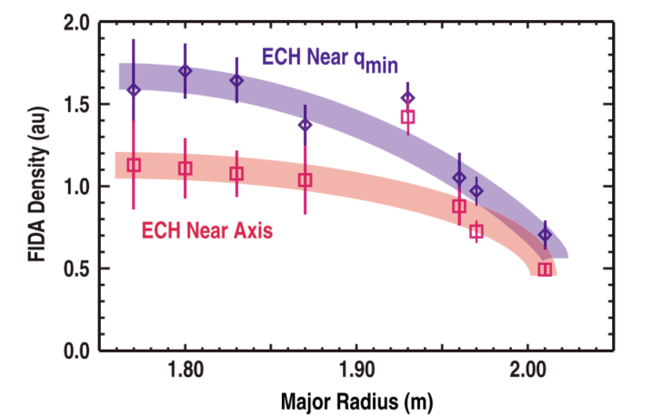
通过调节电流密度分布,抑制AE改善快离子分布，提高快离子约束
【M.A. Van Zeeland et al 2009 Nucl. Fusion 49 065003】

Slide 10
报告纲要
选题依据及研究意义
国内外研究现状和发展趋势
研究思路及研究内容
研究方法
工作基础
工作进度安排

Slide 11
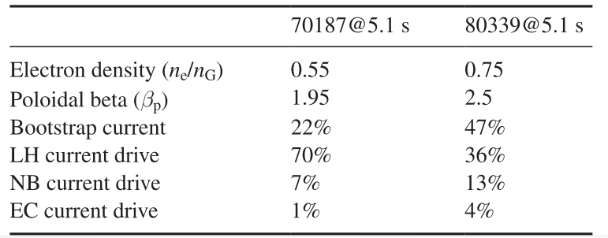
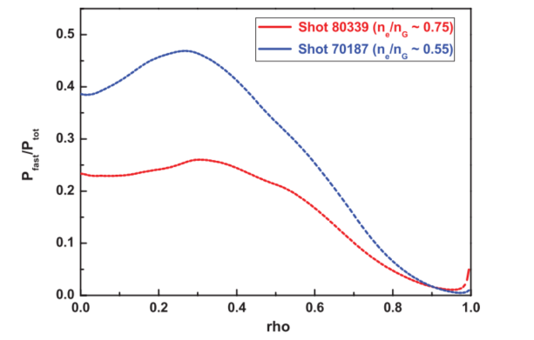
研究思路
面向EAST高比压稳态运行下，通过改善NBI束压和电子密度， 实现βP 达到2.5, βN达到2.0, H98y2 > 1.1, 自举电流高达50%的高参数稳态运行
不同等离子体参数，束压，密度
NBI反向束快离子损失大，加热效率低
快离子分布函数
快离子密度分布
快离子的输运
探索优化快离子分布的方法，提高约束性能，进一步提高运行参数
【J. Huang et al 2020 Nucl. Fusion 60 016002】

Slide 12
研究内容
高比压条件下，不同NBI束压和电子密度对快离子分布以及性能的影响
数值模拟工具：
FIDASIM、TRANSP、SOS
进一步验证反向束损失情况，分析高比压下正反电流实验条件下快离子分布
研究快离子分布、输运基本图像，优化快离子约束性能，进一步提升EAST运行参数
FIDA等相关快离子诊断；Tomography方法
下一步建立EAST升级后快离子分布的基本图像

Slide 13
报告纲要
选题依据及研究意义
国内外研究现状和发展趋势
研究思路及研究内容
研究方法
工作基础
工作进度安排

Slide 14
研究方法
TRANSP/NUBEAM
快离子分布函数的
验证与应用
权重函数
FIDASIM
其他诊断：NPA、CTS、GRS
Tomography
Active Fida
FIDASIM/SOS
FIDA诊断
O&A&B ports
不稳定性
Passive Fida
FIDASIM/SOS
快离子损失
快离子输运的
实验研究
结合FIDA诊断的相关实验
快离子密度分布、压强、电流密度

Slide 15
报告纲要
选题依据及研究意义
国内外研究现状和发展趋势
研究思路及研究内容
研究方法
工作基础
工作进度安排

Slide 16
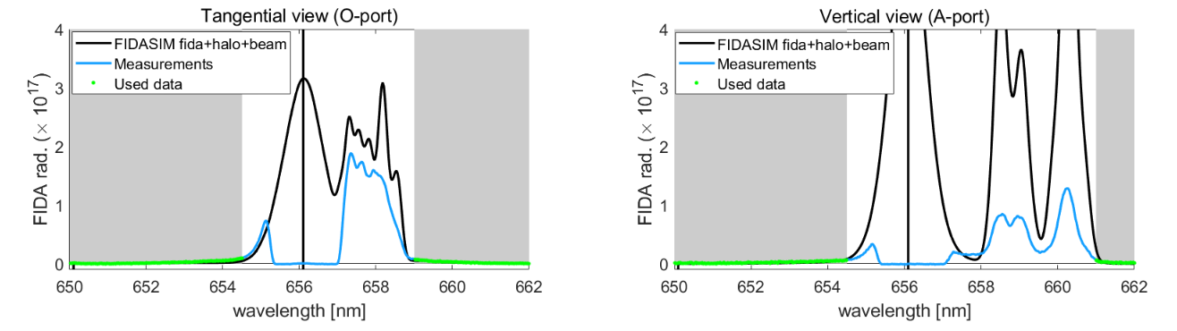
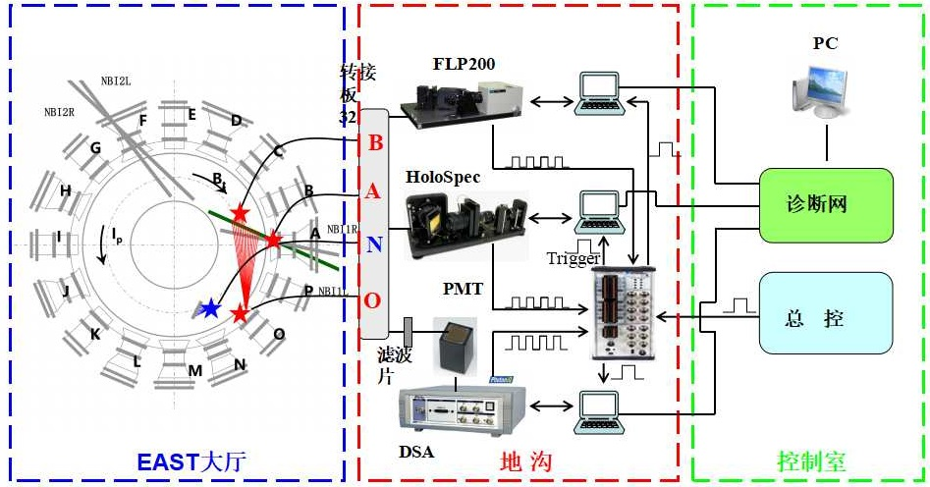
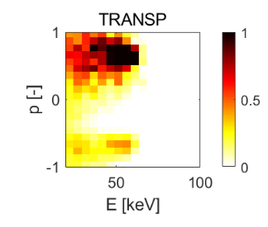
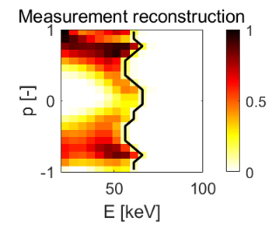
工作基础
FIDA诊断及相关升级改造
基于FIDA诊断实验数据的tomography方法可行性的验证
Velocity-space tomography
(A&O)
【J. Zhang, et al., RSI 89, 10D121 (2018)】

Slide 17
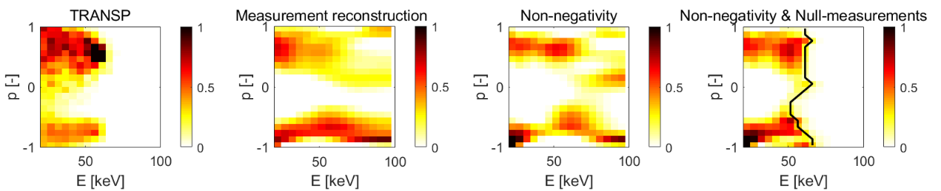
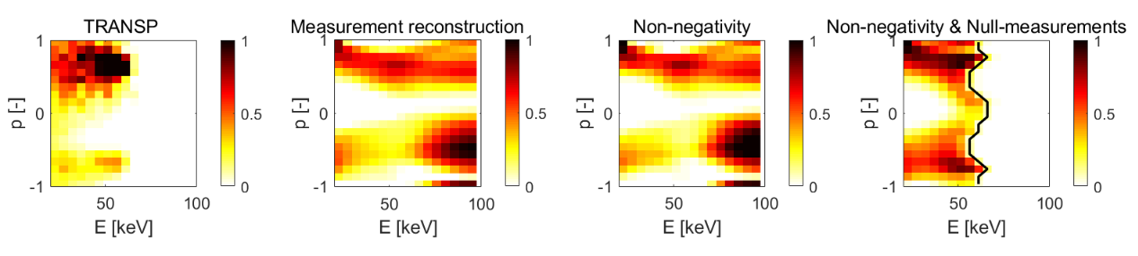
工作基础
基于正反电流实验数据，重建快离子分布函数
Shot# 94758 ctr-Ip
针对反向束，不同电流方向引起的快离子分布行为的差异，正在分析中
Shot# 94820 co-Ip
下一步研究不同实验条件下以及EAST升级后快离子分布行为

Slide 18
报告纲要
选题依据及研究意义
国内外研究现状和发展趋势
研究思路及研究内容
研究方法
工作基础
工作进度安排

Slide 19
工作进度安排
2019.09-2020.06
文献调研，学习FIDASIM和TRANSP的使用，掌握tomography方法
2020.07-2020.12
研究正反电流下快离子的分布，不同实验条件下FIDA诊断数据和快离子分布行为的分析
参与EAST实验，进一步研究EAST升级后快离子分布机制，探索提高快离子约束性能的方法
2021.01-2021.11
总结已完成的工作，完成毕业论文的撰写
2021.12-2022.05

Slide 20
THANK YOU
谢谢观看

